Slide 1
Interactive Web Programming and Application
互動式網頁程式設計與應用
陳世曄

Slide 2
Course Introduction
授課老師：陳世曄 副教授
Email：sychen-ncku@gs.ncku.edu.tw
上課時間：星期二 第2-4節 09:00-12:00
上課教室：工科系館 41122
修課人數：約30人
課程教材：自編講義.
上課方式：上課2小時、實習1小時
課程助教：方威仁、朱晉賢、陳維誠

Slide 3
Course Schedule
週數 | 日期 | 課程主題 | 內容說明
01 | 2/18 | 課程簡介與介紹 | 課程目標、進度安排、評分標準、專題說明
02 | 2/25 | UI/UX 設計入門與工具介紹 | Figma 基本操作與設計流程
03 | 3/04 | UI/UX 設計入門與工具介紹 | Figma 基本操作與設計流程
04 | 3/11 | HTML 基礎 | 網頁結構與標籤介紹，實作靜態網頁
05 | 3/18 | CSS 基礎與進階 | 選擇器、排版（Flexbox、Grid 布局）及簡易動畫效果的製作
06 | 3/25 | Bootstrap 5 快速入門 | 使用 Bootstrap 快速美化網頁、排版與元件
07 | 4/01 | JavaScript 基礎語法與DOM操作 | 基本變數、條件式、迴圈及事件處理
08 | 4/08 | JavaScript 基礎語法與DOM操作 | 深入 DOM 操作，掌握網頁互動技術
09 | 4/15 | 期中考 | 期末專題提案與討論
10 | 4/22 | jQuery | 使用 jQuery 操作 DOM 與製作動畫效果，學習 jQuery Plugins 的應用
11 | 4/29 | TensorFlow.js 與網頁整合 | TensorFlow.js 基本概念，了解模型載入與運用
12 | 5/06 | Three.js 與網頁視覺特效 | 製作 3D 效果與簡單互動動畫
13 | 5/13 | Vue.js | 介紹 Vue.js 架構核心概念，建構基礎專案
14 | 5/20 | Vue.js | 延續 Vue.js 核心概念，完成簡易專案
15 | 5/27 | Vue-BabylonJS | 使用 Vue 與 Babylon.js 製作 3D 視覺互動遊戲
16 | 6/03 | Node.js | 了解 Node.js 概念，掌握後端基本操作
17 | 6/10 | Node.js | 深入學習 Node.js，實作後端應用
18 | 6/17 | 期末考 | 期末專題報告與成果展示

Slide 4
構建互動式網頁的起點
從最基礎的知識開始，一步步學會構建美觀且充滿互動性的網頁。
會掌握現代網頁設計的必備技能，並探索多個前端技術工具，期望每個人最後都完成一個令人驚嘆的專題作品。
互動式的需求比起過去「能用」、「堪用」的標準更高，是一種幫助使用者更簡單和更直覺實現自己需求的一個過程和方式。

Slide 5



一個無法溝通的慘案
系統工程師不懂UI/UX，而前端介面設計師，不懂基本程式語法
互相傷害，前端讓系統工程師心累，工程師使前端憂傷
多看不同的作品，特別是全球知名企業的網站或系統設計
設計師社群平台Pinterest, Dribbble 和 Behance 上，每天都有許多 UI 或視覺作品上傳

Slide 6





用Figma描繪設計藍圖
網頁設計的起點是UI/UX設計，而Figma是我們的畫布。
它就像設計師的魔法工具，可以快速將您的靈感轉化為精美的設計。
我們將學習如何使用Figma，構建清晰的版面規劃，並理解如何讓使用者感受到「友善且直覺」的互動。
相關競品： Sketch, Adobe XD, Axure RP, Pixso

Slide 7

為何選擇Figma
軟體 | 優點 | 缺點
Figma | ✅ 雲端協作，適合團隊共同編輯 ✅ 跨平台（Windows、Mac、Web）無需安裝 ✅ 強大的原型設計與設計系統管理 ✅ 眾多免費插件與社群資源 | ❌ 需要網路連線，離線支援較弱 ❌ 免費版有存取限制 ❌ 高複雜度的交互設計不如 Axure
Sketch | ✅ Mac 環境優化，流暢度高 ✅ 豐富的插件與設計生態系 ✅ 適合視覺設計與 UI 設計系統管理 ✅ 可離線使用，不受網路影響 | ❌ 僅限 macOS，用戶受限 ❌ 內建協作功能較弱（需 Sketch Cloud 或 Zeplin） ❌ 互動原型能力較弱
Adobe XD | ✅與 Adobe 生態系整合（PS、AI） ✅ 原型設計功能強，支援語音交互與 Auto-Animate ✅ UI 界面簡單，適合初學者 ✅ 可協作，但需 Adobe Cloud | ❌ 進階功能需要付費 ❌ 外掛數量少，社群生態不如 Figma ❌ 協作能力不如 Figma
Axure RP | ✅ 強大交互原型設計（適合複雜動態效果） ✅ 支援變數、條件邏輯、數據驅動的交互設計 ✅ 適合 UX 設計師與產品經理 ✅ 可輸出 HTML 進行真實測試 | ❌ 界面較老舊，學習曲線較陡峭 ❌ 圖形與 UI 設計功能不如其他工具 ❌ 需要安裝，協作性較低
Pixso | ✅ 介面類似 Figma，適合 UI/UX 設計與原型製作 ✅ 完全免費，支援雲端協作 ✅ 內建設計系統與團隊管理功能 ✅ 可跨平台使用（Windows、Mac、Web） | ❌ 生態系不如 Figma，插件較少 ❌ 社群資源相對較新，學習資源較少 ❌ 進階動態交互功能有限

Slide 8
為何選擇Figma
團隊協作與雲端作業：Figma、Pixso
高級交互設計：Axure RP
Mac 最佳選擇：Sketch (ios上Mirror)
與 Adobe 產品無縫整合：Adobe XD
免費又強大：Pixso（適合新創與個人設計師）
如果你的需求是多人協作與全平台兼容，Figma 是最成熟的選擇。 如果你要設計複雜的交互原型，Axure RP 更專業。 如果你是 Mac 使用者，Sketch 依然是一個好選擇。

Slide 9
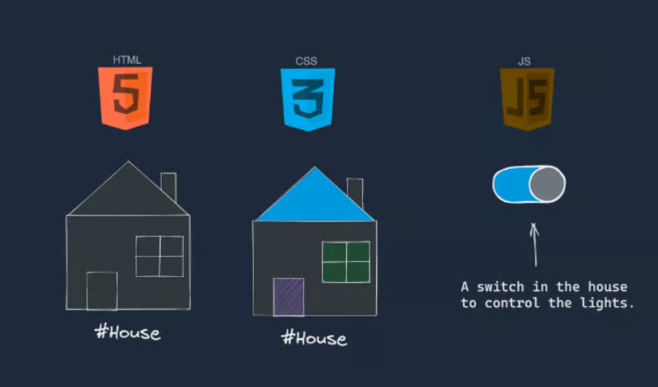
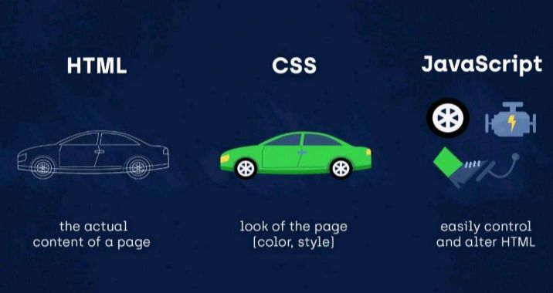
打下基石，掌握HTML與CSS
接網頁的建構基礎：HTML與CSS。HTML就像是一座建築的骨架，而CSS則是它的裝潢，讓它看起來美觀而精緻。我們還會學到如何用Flexbox和Grid實現令人驚嘆的佈局效果。
當我們掌握了基礎，將能用CSS讓靜態的網頁「活靈活現」！

Slide 10
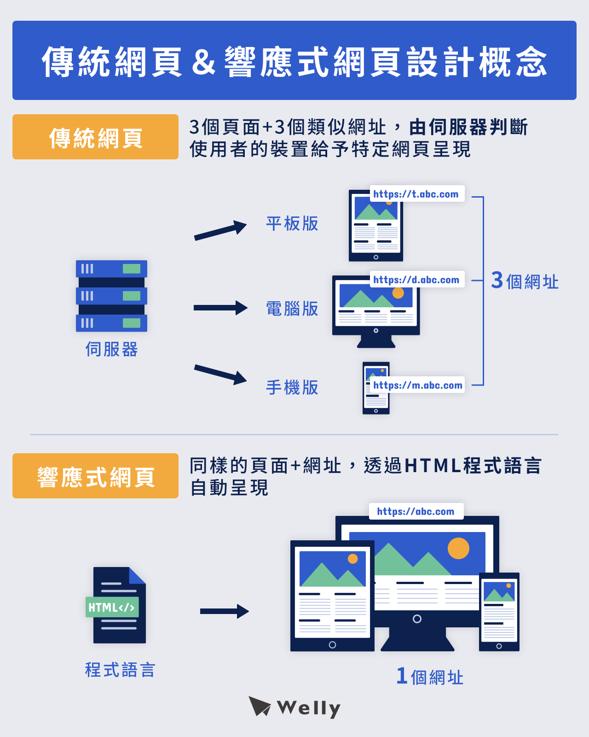
傳統網頁與響應式網頁設計概念

Slide 11

用Bootstrap提高效率
在設計出簡單美觀的網頁後，我們會遇到許多的挑戰
Bootstrap 是一個由HTML、CSS 和JavaScript 寫成的前端框架，核心的設計目標是達成RWD響應式與行動優先，也就是讓你的網站排版可以自動適應螢幕大小，可以用更少的程式碼實現專業級的排版、按鈕與導航欄。
Notes:
響應式時可用到
https://welly.tw/blog/what-is-rwd-and-how-to-use
https://www.worker360.com.tw/blog/bootstrap-5-feature
https://medium.com/misa-design-%E5%A0%AF%E8%88%9C%E8%A8%AD%E8%A8%88/bootstrap-5-%E5%81%9A-rwd-%E8%B6%85%E7%B0%A1%E5%96%AE-%E4%B8%80%E4%B8%8B%E5%B0%B1%E5%81%9A%E5%87%BA%E6%B5%81%E8%AE%8A%E6%A0%BC%E7%B7%9A-28412c8c1f08
日系風格特輯
https://www.tellustek.com/japan-web-design-examples/

Slide 12
學習JavaScript，讓網頁「動起來」
有了骨架與外衣，接下來我們要給網頁「注入靈魂」
JavaScript是一門強大的程式語言，它能讓網頁變得動態且有趣。
我們將學習事件處理、條件式邏輯，甚至如何創造互動效果，例如按鈕點擊後顯示隱藏內容。

Slide 13
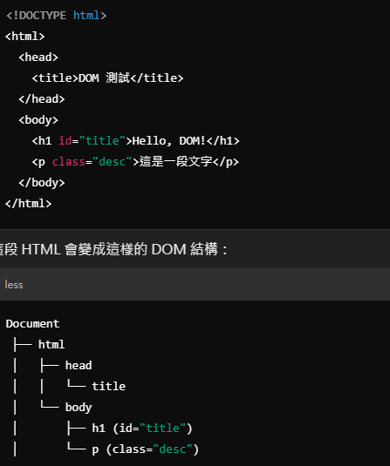
用jQuery提升互動效果
雖然JavaScript很強大，但撰寫複雜的程式碼可能會讓人吃力。
這時候，jQuery可以幫助我們快速操作DOM元素(Document Object Model，文件物件模型)是一種讓 JavaScript 可以與 HTML 和 XML 文件互動的程式化介面，實現各種動畫與互動效果。
例如：DOM 把 HTML 轉換成「物件」，讓 JavaScript 可以透過程式碼來存取和操作這些元素。

Slide 14
用jQuery提升互動效果
jQuery 不是程式語言，也不是前端框架(framework)，它是library，是最受歡迎的JavaScript函式庫之一！
jQuery 是基於 JavaScript 的 DOM 操作工具，讓程式碼更簡潔，但現代 JavaScript 已經足夠強大，jQuery 逐漸被取代。
Bootstrap 5 移除 jQuery 依賴，就是因為 JavaScript 已經能很好地操作 DOM！
因為減少額外的 jQuery 依賴，可提高載入速度; 減少瀏覽器運行的額外開銷; 使用更現代的語法，與前端框架（Vue、React）更相容

Slide 15
探索AI與3D，進入未來世界
學會了網頁基礎後，我們將進入更高階的領域：
TensorFlow.js：帶您進入人工智慧的世界，用機器學習提升應用的智慧化程度。
Three.js：讓您用JavaScript創造出令人驚嘆的3D視覺效果，像是虛擬遊戲場景或互動地圖。
這是未來科技的縮影，打造3D互動網頁，將各位的想法呈現在三維空間中！
Notes:
介紹TRANFLOW 基本範例
https://fullstackladder.dev/blog/2018/04/07/tensorflow-js-basic/

Slide 16

[TensorFlow.js] 前端也能玩ML
TensorFlow.js是Google將機器學習(Machine Learning、ML)框架TensorFlow的JavaScript版本，透過TensorFlow.js，讓前端開發人員也有機會加入機器學習的領域。
加上前端領域的生態圈支持，讓機器學習在瀏覽器上有了更多發揮的空間！例如結合攝影機、行動裝置的陀螺儀等等，只要裝置與瀏覽器支援，都能夠發會更多不同的變化，同時藉由在客戶端瀏覽器上執行的優勢，節省後端訓練的成本。

Slide 17
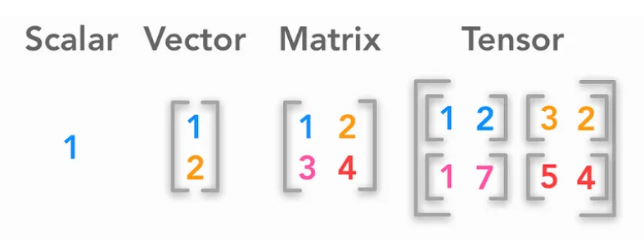
Tensor (張量)
張量 (Tensor) 是多維陣列或矩陣的泛化。
在 TensorFlow.js 中，張量是用來存儲數據的核心資料結構，可以用來表示標量、向量、矩陣或更高維度的數據。
張量實際上看似很複雜，但其實它就和 list 一樣，也是儲存資料的容器，數學上可理解為多維數組(Multidimensional Array)。
0階張量為純量、1階張量為向量、2階張量為矩陣、3階張量則是由多個矩陣所組成的，其實際上這些資料都是一層一層疊上去的，其較直觀的理解如下：
Difference between a scalar, a vector, a matrix and a tensor

Slide 18
機器學習基本概念
通常我們會針對一個題目，給予一組訓練資料清單，這些資料包含了問題與答案，接著透過機器學習的各種演算法，來訓練出一個針對這個題目的模型。
這個模型通常就代表了一個公式，只要將題目帶進去公式，就能夠算出答案，而這個公式怎麼來的呢？就是透過機器學習演算法，這些演算法通常會先隨機產生一個公式(也就是模型)，接著將訓練資料帶進去計算出預測值，並與正確答案比較，並透過不斷的調整模型內容，不斷想辦法降低預測值與正確答案的差距，直到預測值與足夠接近正確答案為止。
簡單來說，就是經驗法則！剛開始學一項知識的時候，得到的結果會與預期落差很大，藉由不斷學到正確知識後，就會與預期越來越接近！

Slide 19
Why TensorFlow.js ?
在瀏覽器中就能執行機器學習 –> 不用再安裝任何函式庫或驅動程式
瀏覽器 + 機器學習 –> Tensorflow.js
底層透過 WebGL 存取 GPU 資源，所以運算速度才可以快
支援GPU加速。TensorFlow.js會自動支援WebGL，當GPU可用的時候，它會在背景中加速您的程式。
可透過行動裝置開啟網頁，這樣一來您的模型就能取用手機的感測器資料，ex: 相機。所有資料皆保留在客戶端上，使TensorFlow.js既適用於低延遲推算，同時保護使用者隱私。

Slide 20
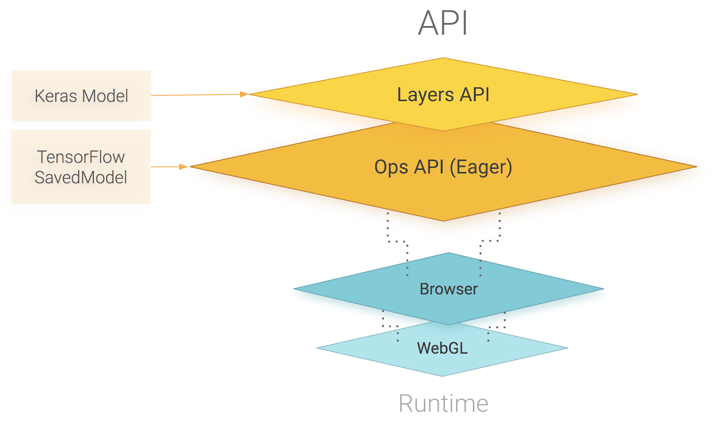
分成低階與高階的API
低階的API：由deeplearn.js衍生，負責處理一些低階如線性代數的資料運算等等，來協助我們處理機器學習中的數學運算部分。
高階的API：包裝一些常用的機器學習演算法，同時允許我們載入訓練好的模型，像是由Keras訓練的模型等等。
用戶可以從 Layers API 加載 Keras Model。
模型透過 Ops API 允許直接執行 TensorFlow 的數學運算。
TensorFlow.js 使用 WebGL 在 GPU 上執行運算，提升效能。
Notes:
這讓開發者能夠在 瀏覽器內直接進行深度學習推理，無需伺服器支援，適合應用於 互動式 AI 應用、電腦視覺、NLP 和網頁 AI 服務。

Slide 21
Tensorflow vs Tensorflow.js
速度：Tensorflow > Tensorflow.js
Python can be directly compiled to machine code and directly use the CPU and GPU, whereas tfjs is a script-language which is being compiled on the client and has to use the <canvas> in the browser to access the GPU.
Tensorboard： TensorFlow 的視覺化工具包，用來視覺化神經網路，可以協助觀察整個training model，但是tensorflow.js沒有直接支援。
使用難易度：Tensorflow.js較易，有非常多的API把功能都先包好了，不需要很強的deep learning背景。
CUDA（Compute Unified Device Architecture，統一計算架構，是由NVIDIA所推出的一種整合技術）：tensorflow.js不需要，因為不需要GPU，Tensorflow要用GPU加速就需要下載CUDA。

Slide 22
How to get model?
匯入現有、預先訓練好的模型。
有現有的TensorFlow或Keras模型，可將其轉換為js的檔案格式，並將其載入至瀏覽器中進行推論。
可以重新訓練一個已匯入的模型。
可使用遷移式學習，透過使用一種叫做「影像再訓練（Image Retraining)」的技術，運用在瀏覽器中收集到的少量數據，做到在離線狀態下也能訓練現有模型。這是一種只需少量資料也能快速訓練精確模型的方法。
直接在瀏覽器中建立模型。
也可以用TensorFlow.js，運用Javascript和高階API，直接在瀏覽器內定義、訓練並運作模型。若您熟悉Keras，那麼這些高層API就不陌生。

Slide 23

那甚麼是Threee.js ?
要使用 Three.js，一般需要 3 個主要元素： 場景（Scene）、相機（Camera）、渲染器（Renderer) 。
提到網頁3D技術的表現大家應該第一時間都會想到WebGL（Web Graphics Library），但是WebGL相比起來較一般web技術的門檻高上許多，於是就出現了拯救世界的 ThreeJS。
簡單的說，Three.js 是一套基於 WebGL 開發出的 Javascript 函式庫，它提供了比 WebGL 更簡單的 Javascript API，讓開發者能夠輕易在瀏覽器做 3D 繪圖。
Notes:
https://ithelp.ithome.com.tw/m/articles/10199690

Slide 24

Three.js 可以做什麼？
3D 物件建模（立方體、球體、模型載入等）
燈光與陰影效果（光源、陰影、環境光）
動畫與物理模擬（動畫、碰撞、物理引擎整合）
相機控制（第一人稱視角、軌道控制、自由移動）
3D 互動體驗（WebAR、WebVR、3D 遊戲）
匯入 3D 模型（GLTF、OBJ、FBX、STL 等格式）
如果你是 前端開發者，Three.js 是最適合你的 3D 開發工具！
如果你是 3D 遊戲開發者，可以考慮 Unity 或 Unreal Engine。
Notes:
https://ithelp.ithome.com.tw/m/articles/10199690

Slide 25
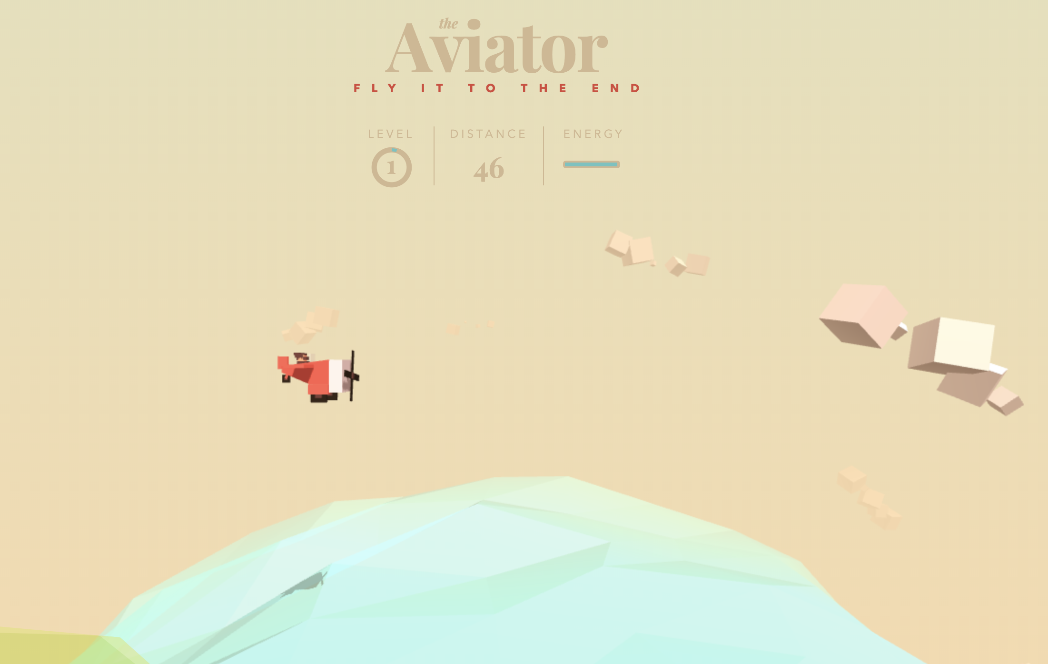
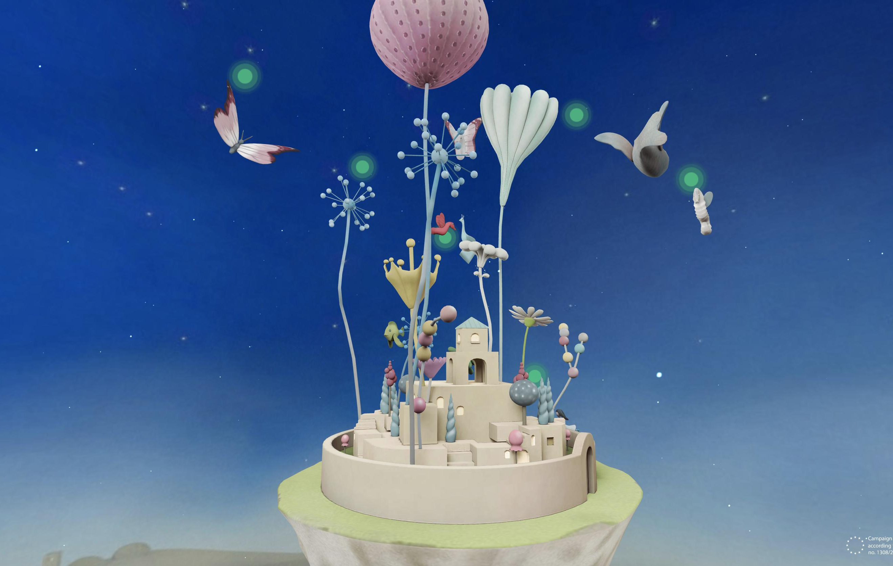
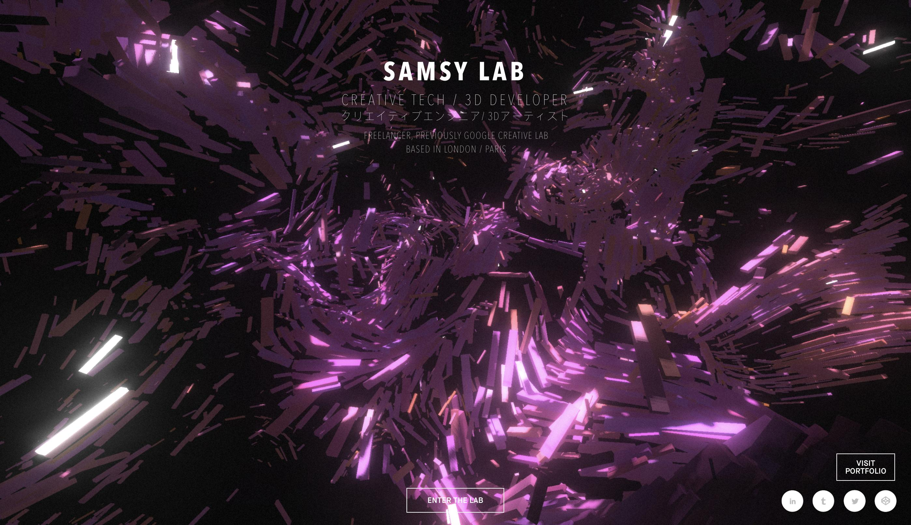
Threee.js 應用場景
Three.js 可以應用在許多網頁上需要 3D 的場景，諸如視覺藝術、3D 互動網站 (產品展示、藝術設計)、 WebVR / WebAR (VR & AR應用)、3D 資料視覺化 (地圖、天氣、金融數據)、3D 遊戲 (基礎 3D 網頁遊戲開發)、數位孿生 (Digital Twin) (模擬現實世界) …等等。
小遊戲範例
品牌網站範例
視覺藝術範例
Notes:
https://ithelp.ithome.com.tw/m/articles/10199690
3D AI模型生成
https://blog.csdn.net/shebao3333/article/details/138557111
https://blog.twjoin.com/%E8%AA%8D%E8%AD%98-three-js-6eb329e16c97

Slide 26


用Vue.js打造現代化網頁應用
Vue.js 是一個 漸進式（Progressive）JavaScript 框架，專門用來構建 現代化的前端 UI，特別適合開發單頁應用（SPA, Single-Page Applications）的簡單易用的前端框架，可以快速構建動態的網頁應用。
我們將從基本概念開始，學會如何用Vue建構複雜的應用，甚至整合3D技術如Babylon.js (即時3D引擎，使用JavaScript工具庫通過HTML5在網頁瀏覽器中顯示3D圖形)，創造超乎想像的互動遊戲。

Slide 27
Course Introduction
課程配分
期中報告 30%
期末報告 30%
Lab 30%
課堂參與/出席 10%

Slide 28
期中/期末專題，展現各位的創意
各位將應用所有學到的技術，完成屬於自己的專題作品。
無論是互動遊戲、AI應用還是3D視覺化工具，提出想解決的問題。
事實上沒有一定的開發流程，每個專案開發流程都不盡相同。
開發流程受到團隊文化、人員組成、 作品類型、甚至展示平台的影響。
以小組的方式進行，2~3人一組。
建議參考現有的作品應用&經驗法則。
分析、解構、重組、突破。
例如：劃位服務
Notes:
目標是提升 電影院、劇院、體育場等場館 的購票體驗，透過更直觀的座位選擇方式，讓使用者可以更容易選擇理想的位置。

Slide 29
期中/期末專題，展現各位的創意
基本款開發流程(心境變化+理想分配時間)
2 week
6 week
8 week
2 week
Creative
Development
Prototype
Project Creation
Final
Refinement
Work Completed
level of fun
Note：會隨著作品複雜程度而有所變化流程

Slide 30
期中/期末專題，展現各位的創意
基本款開發流程(現實狀況)
Scrap and redo
Scrap and redo
Underestimated the timeline
All kinds of
debugging
Creative
Development
Prototype
Project
Creation
Final
Refinement
Work Completed
Couldn't complete it, some couldn't endure, and they quit.
Realized differing visions and quit.
Insufficient funding, disbanded

Slide 31
期中/期末專題，展現各位的創意
Scrap and redo
Scrap and redo
Creative
Development
Prototype
Work Completed

Slide 32
Q & A

